Slide 1
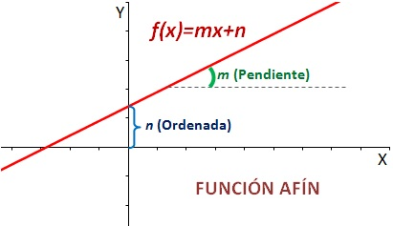
FUNCION AFIN O
DE PRIMER GRADO

Slide 2
¿Qué es?
Una función afín es una función polinómica de primer grado que no pasa por el origen de coordenadas, o sea, por el punto (0,0).
Las funciones afines son rectas definidas por la siguiente fórmula:
Los escalares m y n son diferentes de 0.
La m es la pendiente de la recta. La pendiente es la inclinación con respecto al eje de abscisas (eje X). Si m es positiva (m>0), entonces la función es creciente. En cambio, si la m es negativa (m<0), entonces la función es decreciente.
La ordenada en el origen es la n, es decir, el punto donde la recta corta el eje de ordenadas. Las coordenadas de este punto son (0,n).

Slide 3
CARACTERISTICAS

Slide 4
EJEMPLO
Tenemos la función afín f(x) = –x+3. En este caso, la pendiente es m = -1 y la ordenada es n = 3, siendo ambos diferentes de 0.
La pendiente es negativa (m = -1), por lo que la función es decreciente.
La ordenada es n = 3, por lo que el punto de corte entre la función y el eje de ordenadas es el punto (0,3).

